Slide 1

Penerapan Algoritma Bubble Sort pada Lampu Lalu Lintas Dinamis
By Rivaldo (2125250065)

Slide 2
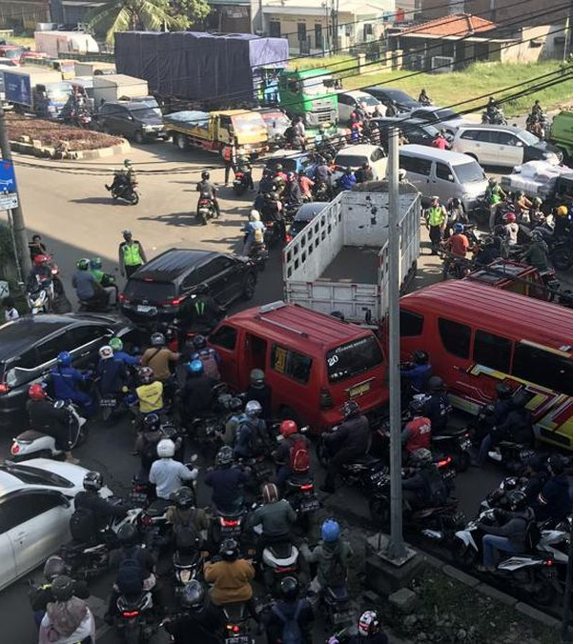

Kenapa Judul ini?
Karena pengalaman macet!!!!
Lampu lalu lintas adalah alat yang digunakan pada persimpangan jalan untuk membantu mengatur lalu lintas kendaraan di persimpangan jalan. Namun, sekarang lampu lalu lintas yang merupakan pencegah kemacetan menjadi pusat kemacetan di Indonesia. Contohnya di Palembang dimana saya sendiri udah kena macet di Charitas, di belakang maupun depan kantor gubernur, di depan MDP Sudirman, dan di jalan rumah saya yaitu jalan Parameswara.

Slide 3



IDE & Framework yang digunakan?
Pada pembuatan program digunakan IDE VSCode dengan framework Flutter dan bahasa pemrograman Dart. Alasan digunakan IDE dan framework ini karena mudah untuk digunakan.

Slide 4
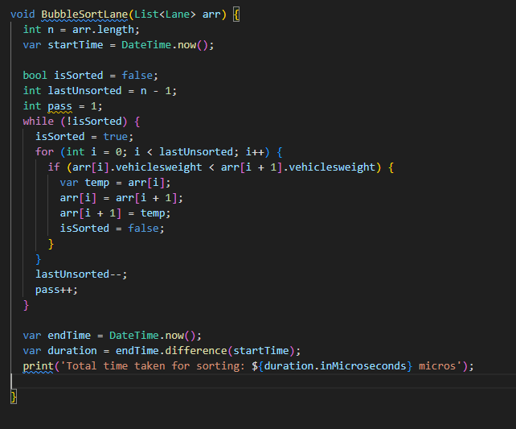
Fokus pada penelitian
Fokus para penelitian terdapat pada Bubble Sortnya sendiri yang dibuat seperti Bubble Sort pada umumnya.
note : pass tidak digunakan

Slide 5
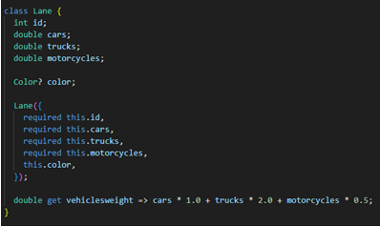
Data yang digunakan
Data yang digunakan pada penelitian dibuat sendiri agar proses pengujian dapat dilakukan secara fleksibel. Data disimpan dalam class Lane yang akan diinisialisasi dalam bentuk list.

Slide 6
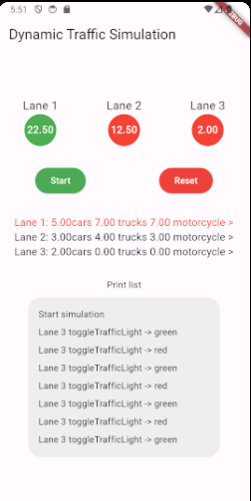
Tampilan Program (GUI)
Jalur beserta warna lampu dan bobot kendaraan
Tombol start dan reset
Tempat sorting dan jumlah kendaraan tiap lane
Print list untuk menampilkan perubahan warna lampu pada lane

Slide 7

Cara kerja algoritma
Inisialisasi Data Jalur
Sortir Jalur secara descending (dilakukan secara terus menerus)
Pengaturan Lampu Lalu Lintas (mengganti warna lampu dengan kondisi)
Pembaruan Jumlah Kendaraan (jumlah kendaraan akan diperbarui berdasarkan waktu dan warna lampu)
Data ditampilkan ke UI
Untuk algoritma lalu lintas dinamis bisa diakses melalui link ini :
https://github.com/Drastia/Dynamic-Traffic-BubbleSort

Slide 8

Hasil pengujian pada penelitian

Slide 9
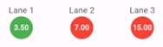
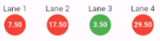
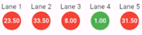
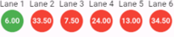
Detik ke-30 pada setiap kategori jalur

Slide 10
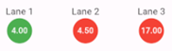
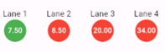
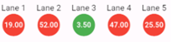
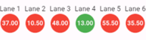
Menit ke-2 pada setiap kategori jalur

Slide 11
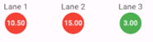
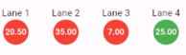
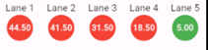
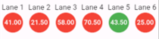
Menit ke-5 pada setiap kategori jalur

Slide 12
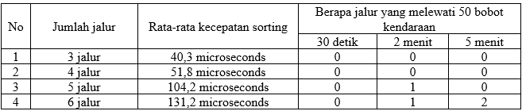
Aspek penting hasil pengujian

Slide 13

Jadi makna datanya apa?

Slide 14
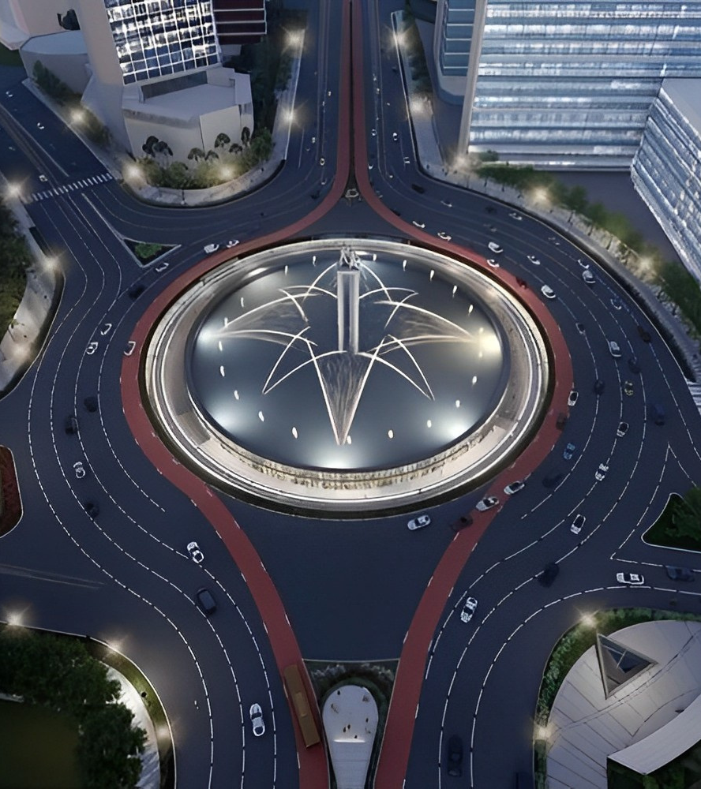
Hasil analisis
Dari hasil pengujian yang didapatkan, kecepatan Bubble Sort sangatlah cepat diantara 40 microseconds - 132 microseconds. Untuk hasil pengaturan lalu lintas pada kategori 3 jalur dan 4 jalur berjalan dengan lancar pada menit ke-5. Namun masalah mulai muncul pada kategori 5 jalur dan 6 jalur pada menit ke-5 dimana karena jalurnya sudah terlalu banyak dan tiap detiknya jenis kendaraan bertambah 1 maka di beberapa jalur kendaraannya sudah menumpuk dan susah untuk menghabiskan kendaraan di jalur tersebut. Namun ini tidak perlu dikhawatirkan karena tidak ada persimpangan lampu lalu lintas yang memiliki lebih dari 4 jalur. Biasanya jalur lebih dari 4 akan dibuat dalam bentuk lingkaran seperti gambar disamping.

Slide 15

Demo Aplikasi
https://github.com/Drastia/Dynamic-Traffic-BubbleSort

Slide 16
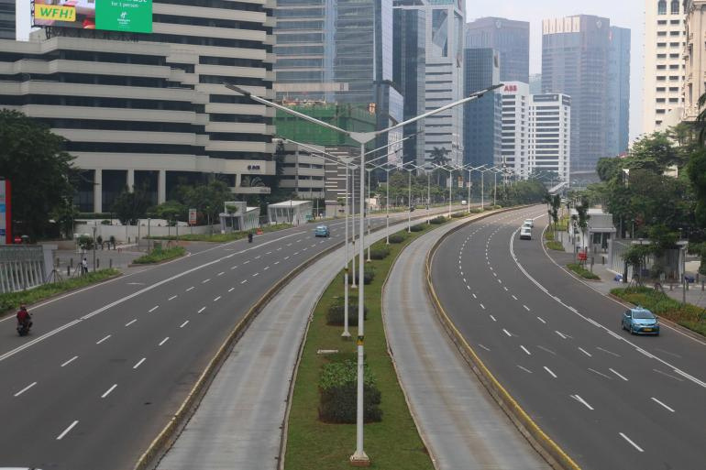
Kesimpulan?
Program lampu lalu lintas dinamis menggunakan Bubble Sort sukses untuk mengatur persimpangan dengan kategori 3 jalur dan 4 jalur, sedangkan pada kategori 5 jalur dan 6 jalur mendapatkan hasil yang kurang memuaskan,tetapi jangan khawatir karena persimpangan lampu lalu lintas pada 5 jalur dan 6 jalur tidak mencerminkan kasus dunia nyata.

Slide 17



Thanks!

